Slide 1


Índice
Que es Black Duck Hub?
Que es un componente?
Que es y por que Black Duck Hub?
Crear un proyecto en Black Duck Hub.
Escanear el código del repositorio (Bamboo).
Review de componentes.
Obtener información necesaria para el review.
Agregar componentes no detectados.
Ignorar componentes.
Manejo de Snippets.
Monitorear componentes
Script de monitoreo en Python
Solicitar PDF de licencias y copyright
Actualización de confluence.
Tickets de Jira.

Slide 2
Que es Black Duck Hub?
Descripción:
Black Duck Hub es un sistema de chequeo de licenciamiento y propiedad intelectual para las librerías de terceros que usamos en nuestros proyectos.

Slide 3
Que es un Componente?
Componente es como se conoce a las librerías dentro de Black Duck Hub.
Librería son esos archivos java que desplegamos en la carpeta LIB, son básicamente código reusable, en general se hacen con una tarea en mente.
Por ejemplo: Si hago una aplicación para un banco, en ella tendré varios métodos que podría reusar en el futuro para otras aplicaciones de bancos que desarrolle.
Puedo hacer una librería con estos métodos para facilitar su uso en otra aplicación y no tener que reescribir métodos.
NOTA: El acceso y uso a estas librerías depende de cada lenguaje, no me parece necesario explicar en mas detalle su significado.

Slide 4
Que es y por que Black Duck Hub?
Que tiene que ver esto con Black Duck Hub?
Bueno, en una aplicación podemos usar librerías que hayamos creado nosotros, o librerías creadas por terceros.
La persona o personas que crearon dicha librería lo pueden haber hecho por amor al arte, o por dinero. Entonces cuando usamos la librería de un tercero tenemos que saber exactamente que conlleva hacerlo, si debemos pagar, o en algunos casos cumplir con ciertos requisitos, porque de no hacerlo debemos pagar multas.
Aquí entra Black Duck Hub, con esta herramienta nosotros enviamos al equipo legal las librerías que usa nuestra aplicación con la información legal que tenemos de las mismas, para que ellos comprueben que podemos usarla sin problemas, o en el caso de que debamos tomar acciones extras para usarla, asegurarse de que lo hacemos. Y evitar problemas graves en el futuro.

Slide 5
Que es y por que Black Duck Hub?
Estas librerías tienen una “Licencia” que fue elegida por el desarrollador, y debemos revisarla y cumplir con la misma.
Hay 3 tipos de licencia (hay muchos mas pero nos interesa estas 3):
Licencia Comercial: Es una librería que fue echa específicamente para ganar dinero.
Licencia Freeware: Son librerías que se puede ejecutar, distribuir y estudiar en forma gratuita.
Licencia Open Source Software: También son librerías gratuitas pero a diferencia de Freeware, se puede hacer modificaciones, se tiene acceso al código fuente y se puede mejorar o adaptar a lo que uno necesita.

Slide 6
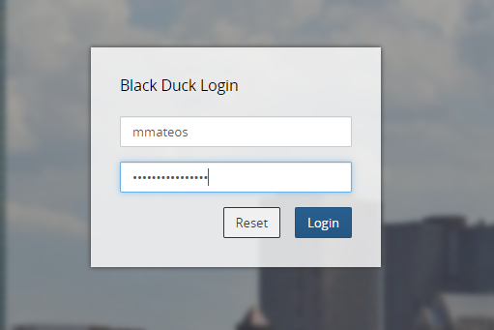
Que es y por que Black Duck Hub?
Black Duck es una herramienta web de Avaya que se accede en: https://blackduck.avaya.com/
Para el logueo en Black Duck Hub se utilizan las credenciales de Avaya GLOBAL.
En Black Duck Hub las librerías se llaman “Componentes”

Slide 7
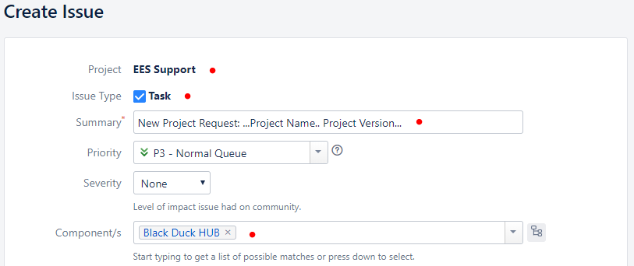
Crear un proyecto en Black Duck Hub.
La creación del proyecto se pide mediante un ticket de Jira. Es importante que la creación se pida únicamente después de que el plan Daily de bamboo este armado y funcionando correctamente.
Este enlace es a la creación del ticket: Crear Ticket
Si se usa el enlace proporcionado mas arriba, solo deberá completarse Summary y Description.

Slide 8
Pedir la creación del proyecto en Black Duck Hub.
Summary:
Project Name: El nombre del proyecto debe ser igual al nombre en Forge. O sea, ir a Forge https://forge.avaya.com/ buscar el proyecto y usar el mismo nombre.
Versión: La versión del proyecto puede ser cualquiera que uno decida, pero se intenta tener una nomenclatura razonable. Lo normal, es que la versión sea el nombre de la aplicación. Por lo que si el mismo cliente, por ejemplo DTV Project, tiene muchas aplicaciones, cada aplicación será una versión, como IVR Pagos, IVR futbol, etc. Si se hace cambios en una aplicación y se debe hacer un nuevo Black Duck en la misma, entonces se puede nombrar IVR Pagos V 1.0, IVR Pagos V 1.1,Etc. O poner el nombre de la app y la misma versión del Release.

Slide 9
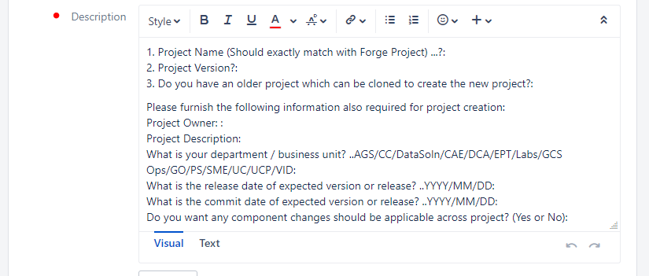
Pedir la creación del proyecto en Black Duck Hub.
Descripción:

Slide 10
Pedir la creación del proyecto en Black Duck Hub.
Descripción:
1. Project Name (Should exactly match with Forge Project) ...?: Mismo que en el Summary. 2. Project Version?: Mismo que en el Summary. 3. Do you have an older project which can be cloned to create the new project?: Se puede usar cualquier aplicacion del cliente como base.
Esto ahorra tiempo al hacer el review, si el mismo cliente tiene otra aplicacion, usenla como base. Solo tomara los componentes que tiene la aplicacion que usan, los que no esten en la nueva aplicacion no se clonaran.
Please furnish the following information also required for project creation:
Project Owner: Martin Cespedes mcespedes (Siempre debe ser Tincho) Project Description: Poner el nombre del Proyecto y de la aplicación. What is your department / business unit? ..AGS/CC/DataSoln/CAE/DCA/EPT/Labs/GCS Ops/GO/PS/SME/UC/UCP/VID: EPT What is the release date of expected version or release? ..YYYY/MM/DD: What is the commit date of expected version or release? ..YYYY/MM/DD:
Pongan una o dos semanas en el futuro, no es necesario poner fechas exactas. Porque dependera de cuanto tarden en hacer review y cuanto tarde legales en aprobar los components, ni se fijan en esto. Do you want any component changes should be applicable across project? (Yes or No): NO
En el template del ticket no esta esta ultima parte pero es importante:
Please create Bamboo Plan. Link: http://bamboo.forge.avaya/******
Por ultimo Agregar enlace al plan Daily del proyecto en Bamboo.

Slide 11
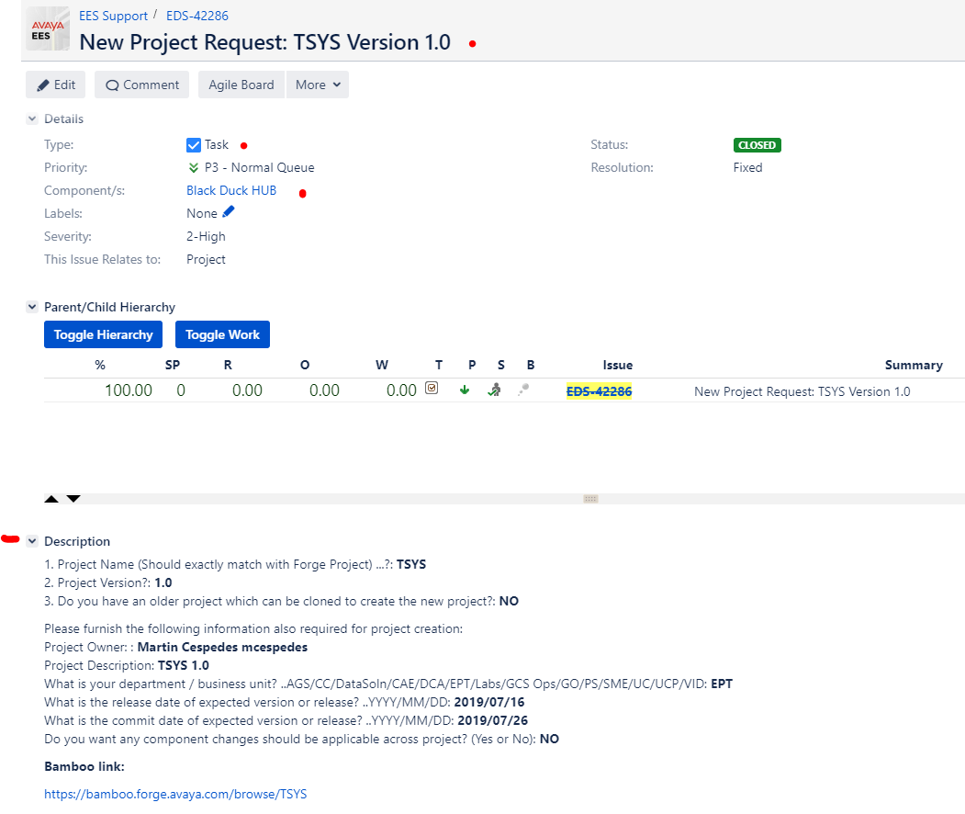
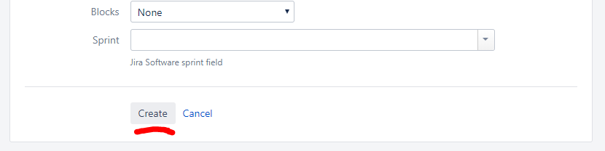
Pedir la creación del proyecto en Black Duck Hub.
Finalmente hacer click en “Create”:
Ejemplo

Slide 12
Escanear Source Code Repository.
Hay dos opciones para crear el plan de Bamboo:
Lo hacemos nosotros: No lo recomiendo, todavía hay problemas con esto, no siempre funciona, y se pierde tiempo encontrando el problema o pidiendo ayuda.
Lo hace la gente de Black Duck Hub: Esto es lo ideal, porque inmediatamente después de crear el proyecto, corren el plan, y nos ahorran mucho trabajo. Para esto, debemos aclarar al crear el ticket cual es el plan Daily de bamboo, el cual usaran de base para crear el plan de Black Duck Hub y correr el script de escaneo.
NOTA: NO lo configuran para que se ejecute automáticamente, lo dejan ejecutado una vez exitosamente y listo. Nosotros debemos configurarlo para que se ejecute una vez al dia.

Slide 13
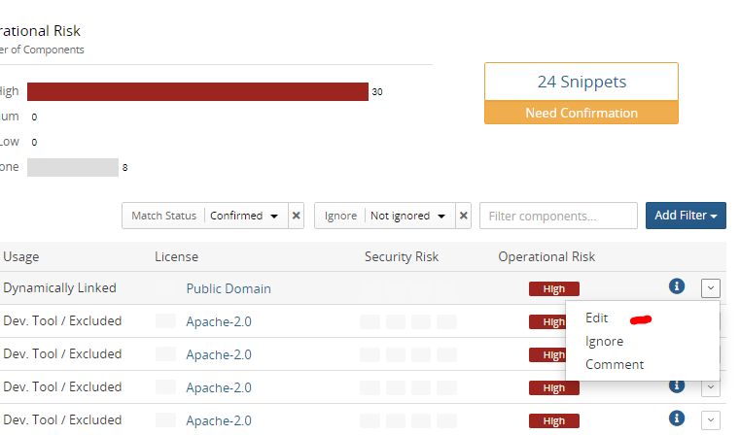
Review
Es muy importante que se preste atención a lo que se hace. Auditoria es cada vez mas exigente con lo que declaramos y cómo lo declaramos.
NOTA: Pedir al desarrollador la lista de componentes de la aplicación. Solo se debe hacer review de los componentes que nos pase, y no de TODOS los detectados, en la sección de Ignorar veremos mas en detalle.
Como hacer el Review de un componente:
A la derecha del componente, elegir “Edit”

Slide 14
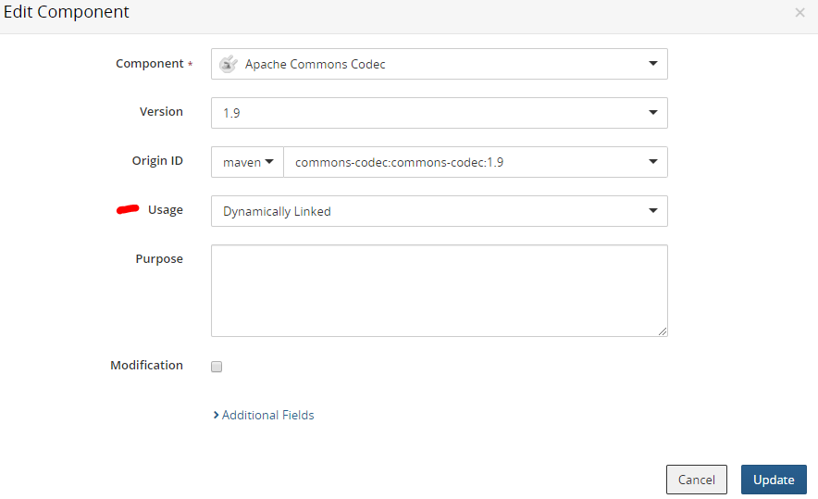
Review
Dentro de la ventana de edición, se debe cambiar según corresponda, el nombre,
Versión, el origen y uso del componente, también si se desea se puede dar
una descripción del propósito de dicho componente en nuestra app.
NOTA: En el caso de los IVR todos los datos que vienen por defecto, son los correctos, por lo que no debemos cambiar nada aquí. Pero aun así, por si acaso, verificar que “Usage” sea siempre “Dynamically Linked” Salvo que sea un componente que solo se usara en desarrollo pero aun asi se desplegara en el cliente, de ser asi se debe elegir “Dev.Tool/Excluded”.

Slide 15
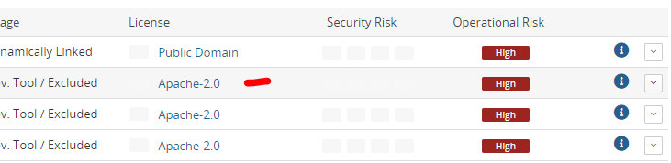
Review
Luego, se debe verificar los datos de la licencia del componente.
Al hacer click en el nombre de la licencia detectada se abre la ventana de licencias.

Slide 16
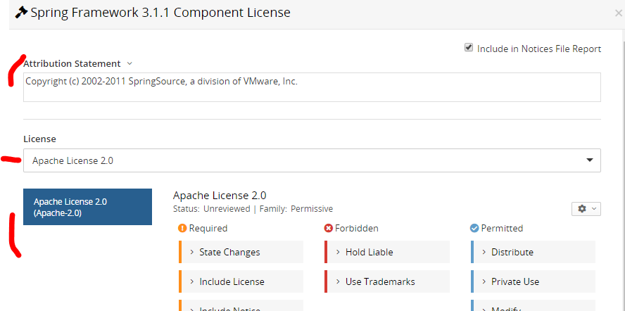
Review
En esta ventana se debe verificar:
Que se use una sola Licencia.
Se debe completar el Atribution Statement con el Copyright del componente, esto es mandatorio, si no esta, será rechazado.

Slide 17
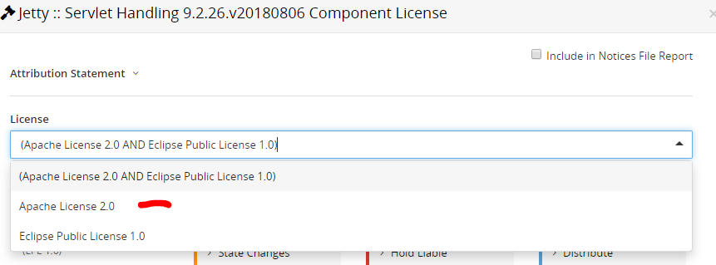
Review
Que hacer en el caso de que haya mas de una Licencia?
En este caso al ingresar a Licencia, verán 3 opciones, dejar las 2 licencias, elegir una u otra. Jamás dejen las dos licencias porque será rechazado, deben elegir una. Siempre que se de opción entre Sun GPL y CDDL , elegir CDDL porque GPL puede traer conflictos.

Slide 18
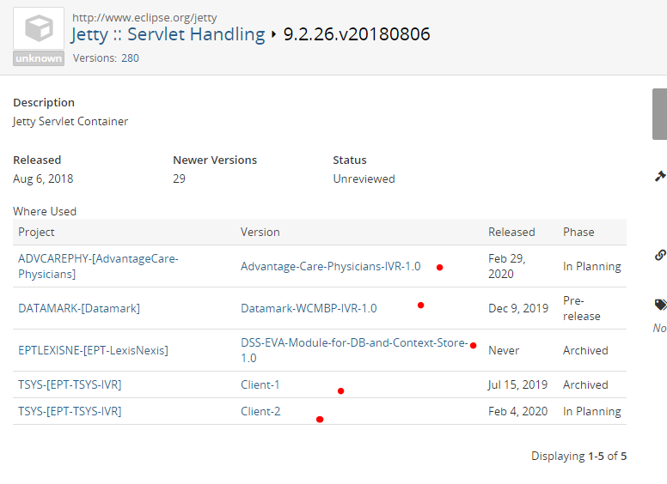
Review: ¿Como obtener la información necesaria?
Primer método: Si no es su primer Black Duck Hub y ya tienen otros proyectos hechos, pueden hacer click en el nombre del componente, y los llevara a la pagina del mismo, en ella verán una lista de las aplicaciones donde ustedes hicieron review de ese mismo componente, pueden obtener la Licencia y Copyright de alguna de ellas.

Slide 19
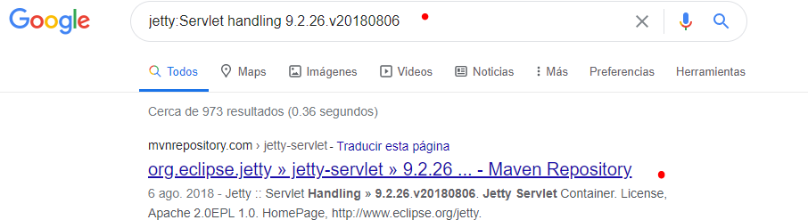
Review: ¿Como obtener la información necesaria?
Segundo método: Si no tienen este componente en ningún otro proyecto porque nunca le hicieron el review, pueden buscarlo en Google, y deben bajar el source del mismo. Una vez bajado lo abren con winzip o winrar y buscan dentro de sus archivos la información necesaria.

Slide 20
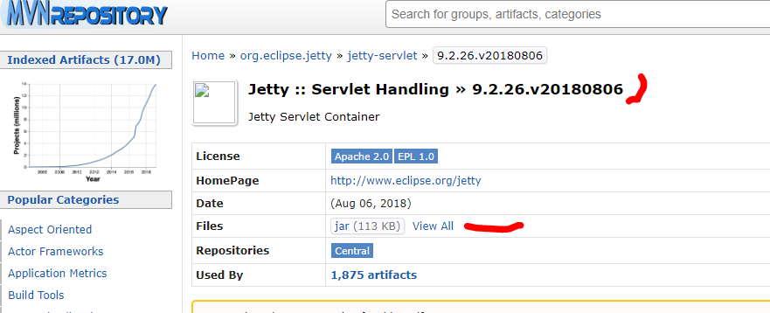
Review: ¿Como obtener la información necesaria?
Mvnrepository.com es una buena pagina para encontrar el componente y su source.
Hacen click en “View All” y les abre la pagina con los archivos para bajar.

Slide 21
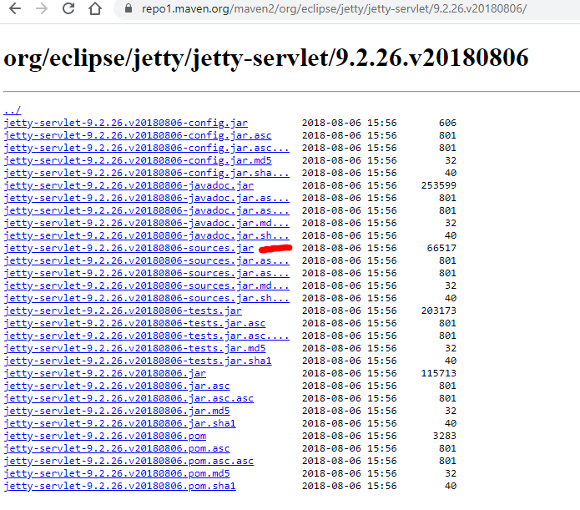
Review: ¿Como obtener la información necesaria?
En la pagina verán todos los archivos, deben elegir el que sea sources y .jar

Slide 22
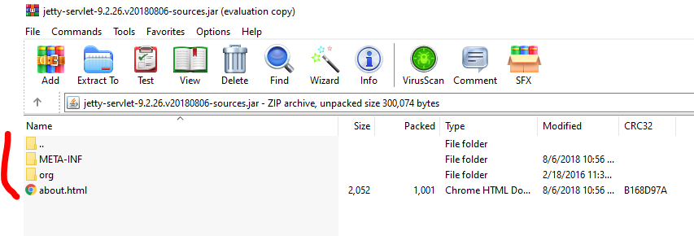
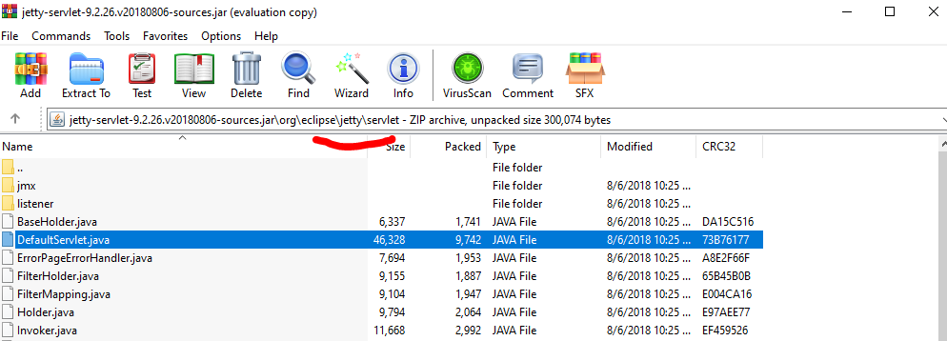
Review: ¿Como obtener la información necesaria?
Luego de bajarlo, lo abren con Winzip o Winrar, o cualquier otro descompresor.
Exploran las carpetas del jar buscando archivos que contengan la licencia y el copyright que usa

Slide 23
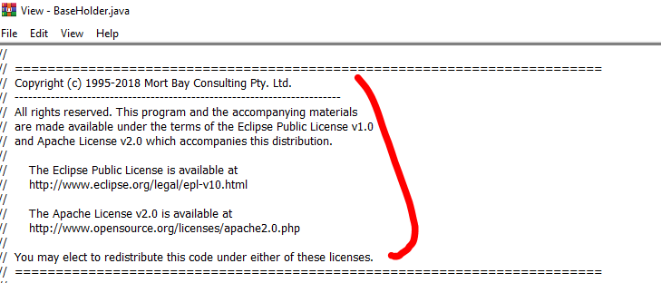
Review: ¿Como obtener la información necesaria?
Finalmente en los archivos.java encontré lo siguiente:
Con esto se que puedo usar cualquiera de las dos licencias, cuando Apache es una opción siempre elijan Apache, porque es la que seguro no tendrán ningún conflicto.
Y también ahí mismo esta el Copyright. Lo copian y listo.
Nota: A partir de ahora, una vez este aprobado este componente, ya les aparecerá en la lista de componentes que hicieron review y ya harán el review con el primer método.

Slide 24
Review: ¿Como obtener la información necesaria?
Tercer método: Este método es muy nuevo, todavía esta en Beta y no funciona la mayoría de las veces, pero ira mejorando por lo que en un futuro no muy lejano será el método preferido.
Se agregó (en los proyectos nuevos que pidan, no lo verán en los viejos, no es retroactivo) un martillo con un signo + junto a la licencia de algunos componentes.
Esto quiere decir que si hacen click abrirá una ventana con licencias atribuidas a ese componente:

Slide 25
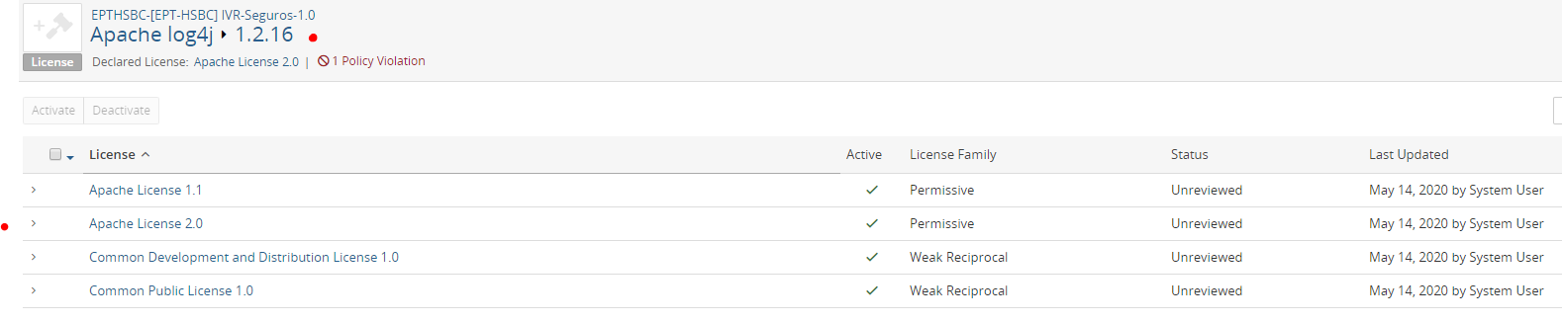
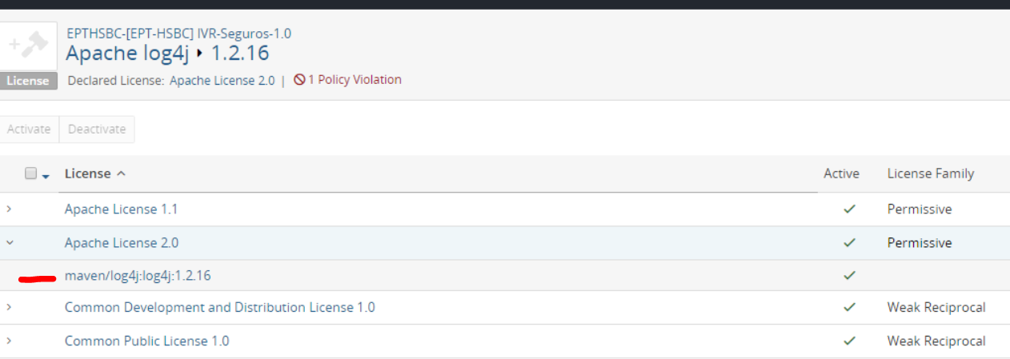
Review: ¿Como obtener la información necesaria?
Hacen click en la flecha de la Licencia que corresponde a su componente, en este caso era Apache License 2.0
Y muestra archivos relacionados:

Slide 26
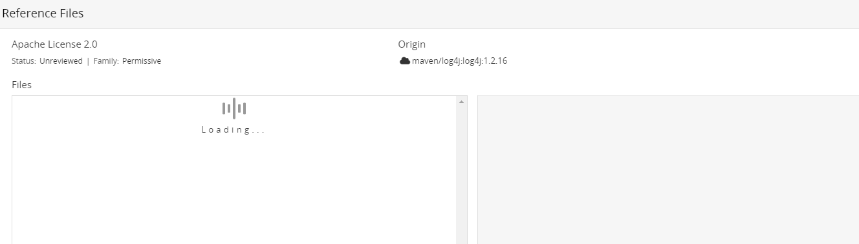
Review: ¿Como obtener la información necesaria?
Finalmente les muestra la siguiente pagina donde estarán los archivos relacionados y podrán ver el copyright, como dije es beta, asi que no pude encontrar uno que me muestre algo, nos mostraron en una reunión como funcionaba, pero no tengo screenshots. Solo se queda loading en mis proyectos. En el futuro seguramentelo mejoraran y usaremos mas que nada este método.

Slide 27
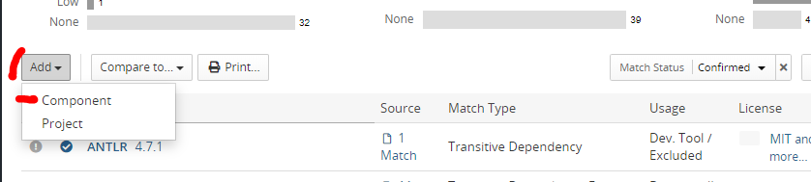
Review: Agregar componentes no detectados
Puede suceder que algún componente de la aplicación no sea detectado por el escaneo automático del plan de Bamboo.
En este caso se debe agregar manualmente de la siguiente manera:
Se elige agregar componente.

Slide 28
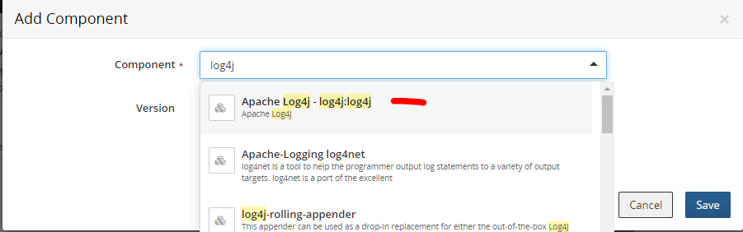
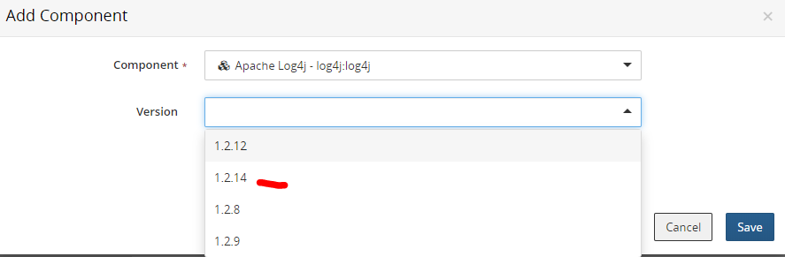
Review: Agregar componentes no detectados
Luego, en la ventana que aparece, se escribe el nombre del componente que se desea agregar
Luego, se elige la versión, y se hace click en “Save”.

Slide 29
Review: Agregar componentes no detectados
El componente ya deberá aparecer en la lista de componentes.
NOTA: Puede pasar que el componente no aparezca para ser agregado, de ser asi, es porque no esta en la base de datos de Black Duck Hub, para resolverlo hay que crear un ticket de Jira a los administradores de Black Duck Hub para que lo agreguen.

Slide 30
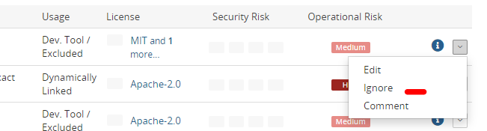
Review: Ignorar componentes.
Primero que nada, debemos hacer una distinción muy importante. El script de Black Duck Hub detecta varios niveles de dependencias de los componentes, y nosotros solo hacemos review de los componentes que usamos, NO de sus dependencias.
Por lo que a la hora de ignorar hay dos tipos de componentes que ignoraremos. Primero: Los que ignoramos porque no usamos y son dependencias y Segundo: los que si usamos pero debemos ignorar por algún motivo.
Primero: Como dije, serán estas dependencias que nosotros no usamos. Para ignorarlas simplemente vamos al margen derecho y hacemos click en la misma flecha que es para editar, pero en este caso elegimos “Ignore”.

Slide 31
Review: Ignorar componentes.
Segundo: Puede pasar que haya componentes que no queremos se haga Review por algún motivo.
En este caso es mas complicado, porque se debe hacer un procedimiento especifico para ignorar dichos componentes.
El proceso dependerá del tipo de licencia que tenga dicho componente.
No es algo que nos pueda suceder por lo que no entrare en mas detalle al respecto. Si se desea hacer esto o al menos averiguar como se hace, pueden leer esta pagina:
Cuando y como ignorar un componente

Slide 32
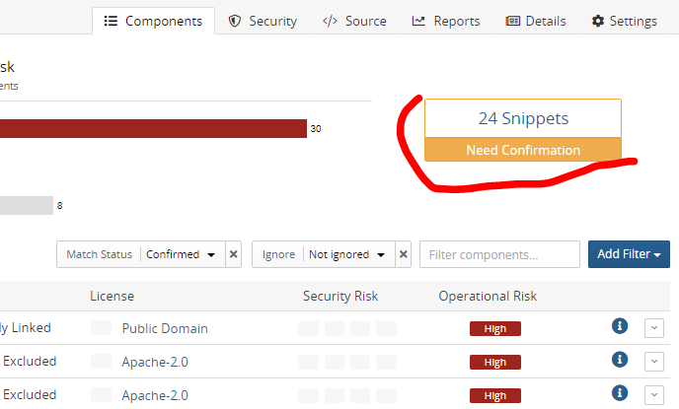
Review: Snippets.
Los snippets son partes reusables de código. Osea el famoso copy paste de código que usamos.
El escaneo de Black Duck Hub, también detecta snippets dentro de los componentes.

Slide 33
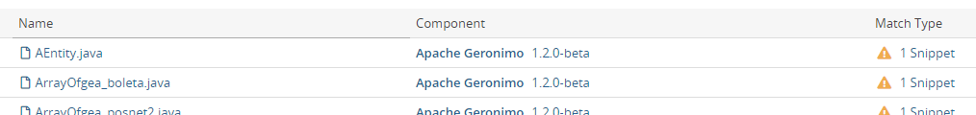
Review: Snippets.
Estos snippets pueden tener derecho de autor, por lo que si encuentra alguno sospechoso en un componente lo marcara para que hagamos review del mismo.
Para ello hacen click en “Need Confirmation”
En la pagina verán el nombre del componente donde se detecto el snippet.
Nosotros NUNCA modificamos componentes, por lo que jamás tendremos snippets en ellos. Siempre se deben elegir todos los snippets e ignorarlos.
Pero, por las dudas, pueden preguntarle al desarrollador si modifico algún componente, de ser así, él mismo debe entrar aquí y ver si algún snippet corresponde a su modificación.

Slide 34
Monitorear Componentes Con JIRA
Esto esta deprecado asi que lo hare corto, cuando uno hacia review en Black Duck Hub se creaba un ticket de jira por cada componente, que luego legales aprobaba o pedía mas info y uno respondía hasta que finalmente quedaba aprobado.
Esto ya NO será así en adelante. Lo comento aquí porque los proyectos que ya funcionaban de esta manera lo seguirán haciendo, pero todos los proyectos nuevos no tendrán integración con Jira.
Por lo que no veo necesario explicar como funciona porque ninguno creara un proyecto en que se deba usar este método.
Así que pasemos directamente a Monitorear Componentes Sin integración con Jira

Slide 35
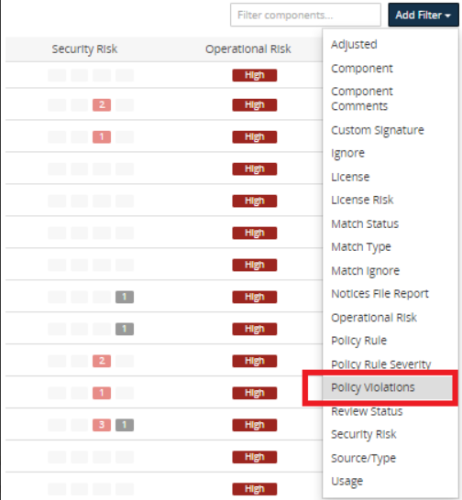
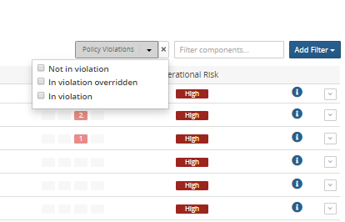
Monitorear Componentes Sin JIRA
Este procedimiento es nuevo, primero van a Filter y filtran por Policy violations y seleccionan “In violation”

Slide 36
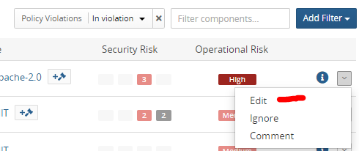
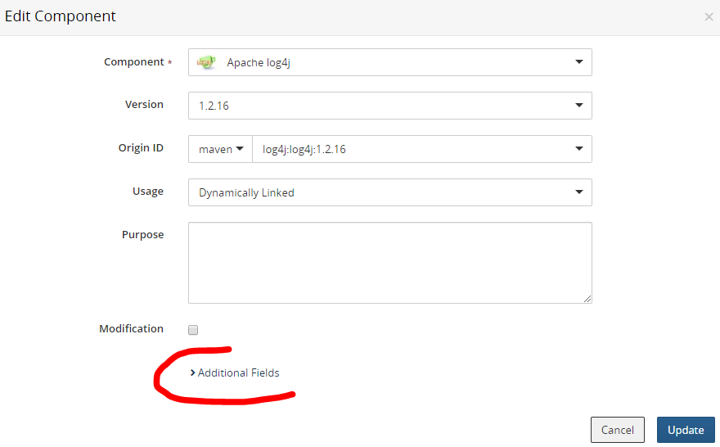
Monitorear Componentes Sin JIRA
Luego seleccionan Edit, en la esquina derecha de cada componente.
En la pagina de editar componente hacen click en Additional Fields

Slide 37
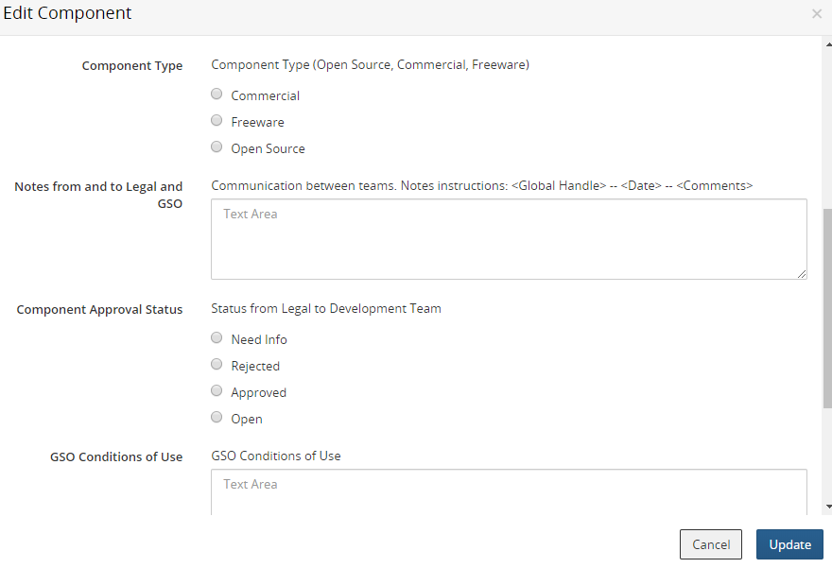
Monitorear Componentes Sin JIRA
Aqui es donde Legales se comunicara con nosotros.
“Component type” lo completa legales,
99% de los casos es open source
“Notes from and to Legal and GSO”, e donde nos pedirán que hagamos cambios y donde les responderemos siempre con el handle + la fecha, y luego el comentario.
“Component Approval Status”, legales pone el status actual, nosotros solo lo modificamos de “Need Info” a “Open” en el caso de que agreguemos información que se nos solicitó en Notas.

Slide 38
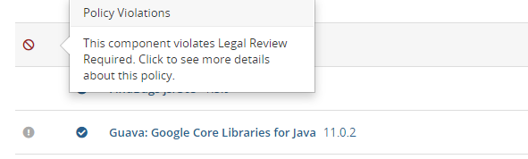
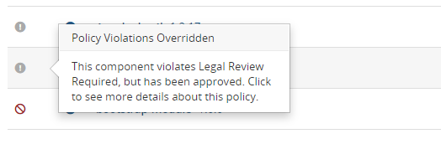
Monitorear Componentes Sin JIRA
Finalmente si el componente fue aprobado pasará de “In Violation” a “In Violation Overridden”

Slide 39
Script de Monitoreo
Se puede monitorear componentes usando este script de Python. Todavía nunca lo use, porque es muy reciente y además no me parece que valga la pena si uno tiene menos de 100 componentes. Pero dejo el proceso aquí:
Requerimientos:
Python 3.6 o superior.
Paquetes de Python xlsxwriter y urllib3.
Luego de bajar e instalar Python, van a consola y escriben “pip install xlsxwriter” y luego “pip install urllib3”

Slide 40
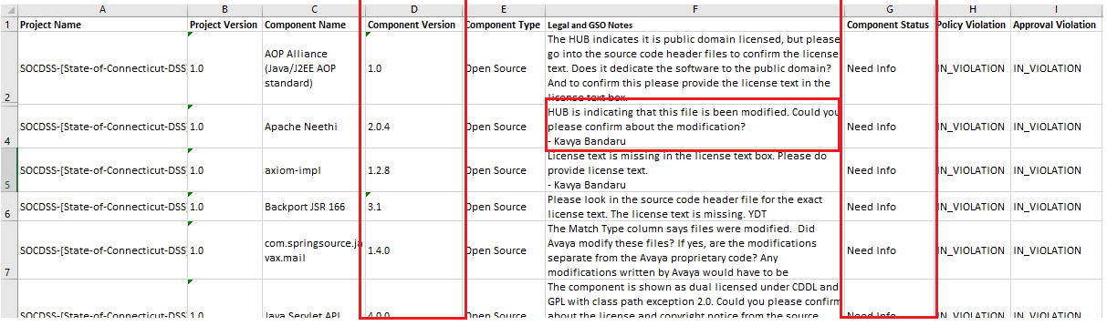
Script de Monitoreo
Como ejecutarlo:
En la misma carpeta donde esta el script (archivo adjunto) ejecutar este comando:
# python BlackDuck_Hub_Legal_NeedInfo_Rejected_Status_Components.py <hubName>
Se generara un archivo Excel que obtiene toda la información de todas las versiones del proyecto. Pero solo los componentes que esten “in violation” y que están en estado “need info” o “rejected”.

Slide 41
Script de Monitoreo
Script
Known Issues:
Despues de correr el script reciben el siguiente mensaje:
WARNING: Retrying (Retry(total=4, connect=None, read=None, redirect=None, status=None)) after connection broken by 'SSLError(SSLCertVerificationError(1, '[SSL: CERTIFICATE_VERIFY_FAILED] certificate verify failed: unable to get local issuer certificate (_ssl.c:1108)'))': /simple/xlsxwriter/
Solución: Desconectarse de la VPN y probar de nuevo.
2. Despues de correr el script reciben el siguiente mensaje:
Traceback (most recent call last): File "BlackDuck_Hub_Legal_NeedInfo_Rejected_Status_Components-EPT.py", line 1, in <module> import requestsModuleNotFoundError: No module named 'requests'
Solución: Instalar librería “requests”. Ejecutar “pip install requests”

Slide 42
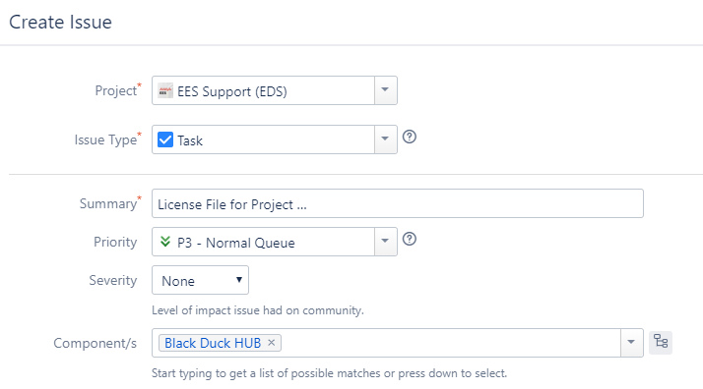
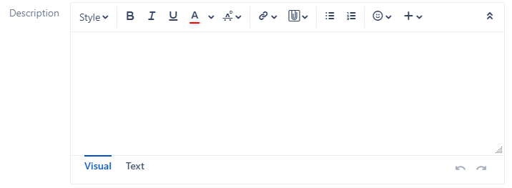
Pedir PDF de licencias
Finalmente, una vez este todo aprobado (Verificar bien que todo este aprobado) pedimos el PDF de licencias y copyright.
Se hace mediante un ticket de JIRA de la siguiente manera:
Project: EES
Issue Type: Task
Summary: License File for Project …
Component/s: Black Duck Hub
Description: Please provide license file for this Black Duck Hub Project, all components has been approved: proyecto y versión. <URL al proyecto en BDH>.

Slide 43

Desplegar PDF de licencias
Una vez recibido el PDF debe ser copiado al Application Server donde están las aplicaciones , en un folder llamado “OpenSourceSoftwareLicense” dentro de la carpeta DATA.
También debe subirse al repositorio.

Slide 44
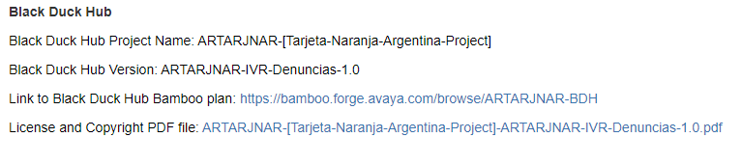
Agregar PDF de licencias en Confluence
En confluence debe agregarse la siguiente información.
Black Duck Hub Project Name:
Black Duck Hub Version:
Link to Black Duck Hub Bamboo plan:
Licence and Copyright PDF file:
Ejemplo:

Slide 45
Cerrar ticket de Black Duck Hub
Seguramente Guillermo les creo un ticket tipo Task pidiendo que hagan el Black Duck Hub del proyecto (sino, pregunten), una vez hayan agregado el PDF en confluence. Resuelven el ticket poniendo como comentario la URL a la página de confluence donde esta la información de Black Duck Hub y se lo asignan a la persona que se los asigno a ustedes.

Slide 46
The End?
Felicidades!!! completaron Black Duck Hub…
Les prometo que después de hacer varios proyectos, les resultara igual de tedioso, pero si les sirve de consuelo, solía ser mucho peor…
Y de a poco, están mejorando el proceso.
Iré actualizando la información a medida que sea necesario.

